Slide 1
Costos UY

Slide 2
AGENDA
Costo de equipos
  Estimación del costo
  Base de datos de equipos (EVA)
  Costos de transporte y nacionalización (EVA)
  Compra de equipos en un proyecto aprobado
Costo de obras y servicios
  Estimación del costo
  Contratación de obras y servicios en un proyecto aprobado
Evaluación
  Ley de Inversiones y beneficios fiscales (EVA)
TRABAJO en GRUPO

Slide 3
Proyecto Industrial
Estudio de factibilidad técnica, económica y ambiental
CAPITULOS
Comercialización
Tamaño
Localización
Ingeniería
Anteproyecto
Análisis económico-financiero
Inversiones
Evaluación

Slide 4
Inversiones
 | Inversiones Amortizables Tangibles |  |  |  |  | Inversiones Amortizables Intangibles |  |  |  | Inversiones no Amortizables
 | Equipos |  |  |  |  | Ingeniería y Supervisión |  |  |  | Inventarios en efectivo
 |  |  |  |  |  | Honorarios del Contratista |  |  |  | Inventario de materias primas
 | Terreno |  |  |  |  | Puesta en Marcha |  |  |  | Inventario de envases e insumos
 | Obras especiales sobre el terreno |  |  |  |  | Gastos Legales |  |  |  | Inventario de productos en proceso
 | Obra Civil |  |  |  |  | Gastos de Construcción |  |  |  | Inventario de productos terminados
 | Instrumentación y Control |  |  |  |  | Capacitación |  |  |  | Inventario de productos terminados a cobrar
 | Cañerías |  |  |  |  | Gastos Especiales de Promoción
 | Instalaciones Eléctricas |  |  |  |  | Patentes, llaves licencias
 | Asilaciones |  |  |  |  | Contingencias
 | Instalaciones de Servicios
 | Instalaciones externas
 | Mobiliario
 | Envases
 | Vehículos
 | Equipos de HSE

Slide 5
Estimación del costo de equipos
Solicitud de cotización
Costo EXW
Transporte fábrica – puerto de origen
Impuestos de exportación
Manejo en el puerto origen
Costo FOB
10% sobre FOB
Seguros (carga, transporte,descarga)
Flete puerto origen – puerto destino
Costo CIF
2% sobre CIF
Manejo en el puerto destino
Impuestos a la importación
Despacho
Transporte puerto - planta
20% sobre CIF
USD 1.500
USD 800
Costo DDP
Aproximación a la realidad de Uruguay
* Base de datos de equipos
* Costos de transporte y nacionalización

Slide 6
Base de datos de equipos
Base de información: proyectos realizados entre 2017 y 2022
Una planilla para equipos “estándar” y otra para equipos “específicos”
Incluye :
    Características y capacidades de los equipos
    Información del representante local (si lo hay)
    Un cuadro para actualizar cotizaciones en base al CEPCI
Documento disponible en EVA

Slide 7
Costos de transporte y nacionalización
Recopilación de información obtenida a partir de entrevistas con:
Responsables de Compras e Importaciones
Empresas de Logística
Despachantes de Aduana
Documento disponible en EVA

Slide 8
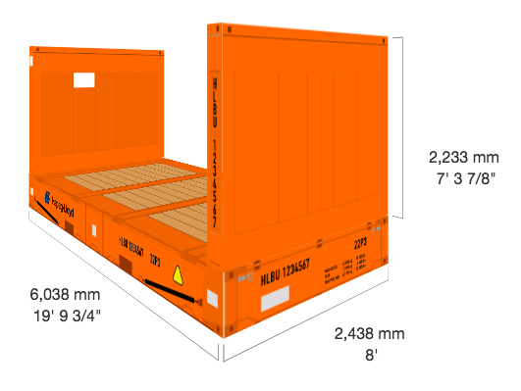
Costos de transporte y nacionalización
El documento resume:
Incoterms principales
Lineamientos generales para la definición del medo de transporte
Modalidades de transporte marítimo:
  FLC (full container load)
  LCL (les tha container load)
  Flat rack
  Break bulk
Referencias de costos
Puntos relevantes
Flat Rack
** Imagen extraída de la página web de la empresa de transporte internacional Hapag Lloyd.
https://www.hapag-lloyd.com/en/services-information/cargo-fleet/container/20-flatrack.html
(acceso 19/01/2023)

Slide 9
Compra de Equipos en un proyecto aprobado
Hoy en día la decisión de compra de un equipo no considera sólo la inversión inicial sino el “Total Cost of Ownership” (TCO)
Costo del equipo
Gastos de mantenimiento
Mano de obra de operación
Consumos
      Energía eléctrica
      Vapor
      Aire Comprimido
      Agua
      etc
Desperdicio
      Materia prima
      Producto terminado
      Materiales de packaging
      Etc

Slide 10
Proceso de compra de un equipo
Especificaciones Técnicas, Alcance
Tipo de suministro
Características técnicas
Capacidad
Restricciones de espacio, servicios,etc
Aspectos de seguridad
Marcas/modelos de componentes
Capacitación
Información a solicitar
Precio
Información técnica de los equipos
Layout
Materiales y MO de montaje (**)
Eficiencia, desperdicios
Mano de obra de operación
Gastos de mantenimiento
Servicios necesarios y consumos
Negociación
Precio
Responsabilidades
Límites del suministro
Test de aceptación (calidad y performance)
Fechas de hitos clave
Condiciones de pago
Multas
CRONOGRAMA
Pedido de cotización, negociación y adjudicación
Puesta en Marcha
Flete
Especificaciones técnicas
Fabricación
Montaje
Test de Aceptación

Slide 11
Inversiones
 | Inversiones Amortizables Tangibles |  |  |  |  | Inversiones Amortizables Intangibles |  |  |  | Inversiones no Amortizables
 | Equipos |  |  |  |  | Ingeniería y Supervisión |  |  |  | Inventarios en efectivo
 |  |  |  |  |  | Honorarios del Contratista |  |  |  | Inventario de materias primas
 | Terreno |  |  |  |  | Puesta en Marcha |  |  |  | Inventario de envases e insumos
 | Obras especiales sobre el terreno |  |  |  |  | Gastos Legales |  |  |  | Inventario de productos en proceso
 | Obra Civil |  |  |  |  | Gastos de Construcción |  |  |  | Inventario de productos terminados
 | Instrumentación y Control |  |  |  |  | Capacitación |  |  |  | Inventario de productos terminados a cobrar
 | Cañerías |  |  |  |  | Gastos Especiales de Promoción
 | Instalaciones Eléctricas |  |  |  |  | Patentes, llaves licencias
 | Asilaciones |  |  |  |  | Contingencias
 | Instalaciones de Servicios
 | Instalaciones externas
 | Mobiliario
 | Envases
 | Vehículos
 | Equipos de HSE
Muchos de los costos se estiman en base a % del capital fijo, del costo FOB de los equipos, etc

Slide 12
Contratación de obras y servicios en un proyecto aprobado
Anteproyecto
Pliegos para ingeniería
Ingeniería Básica
Ingeniería de detalle
Planos
Memorías de cálculo
Especificaciones
Descripciones funcionales
Planos conforme a obra
CRONOGRAMA
Preparación de pliegos para ingeniería
Planos conforme a obra
Ingeniería básica
Ingeniería de detalle
Pedido de cotización y adjudicación ingeniería
Elaboración de la ingeniería
Pedido de cotización y adjudicación obras
Ejecución de la obra

Slide 13
Proyecto Industrial
Comercialización
Tamaño
Localización
Ingeniería
Análisis económico-financiero
Evaluación
Beneficios fiscales

Slide 14
Ley de Inversiones y Beneficios Fiscales
Resumen de los principales conceptos de la Ley de Inversiones relacionados con proyectos industriales.
Ejemplos
Documento disponible en EVA

Slide 15
Actividad en grupos
INDICADORES
Generación de empleo
Aumento de exportaciones
Descentralización
Tecnologías limpias
Investigación, desarrollo e innovación
Indicadores sectoriales:
Nivel tecnológico del producto elaborado
Mejora de la empleabilidad del personal
Prácticas formativas

Slide 16
Actividad en grupos
Una consultora de ingeniería realizó un anteproyecto para la instalación de una planta de elaboración de harina de bagazo para abastecer al mercado local. La planta estaría ubicada en el departamento de Montevideo y ocuparía unas 40 personas.
Evaluar si es posible conseguir algún beneficio fiscal producto de la aplicación de la Ley de Inversiones y en caso afirmativo cuantificarlo.

Slide 18
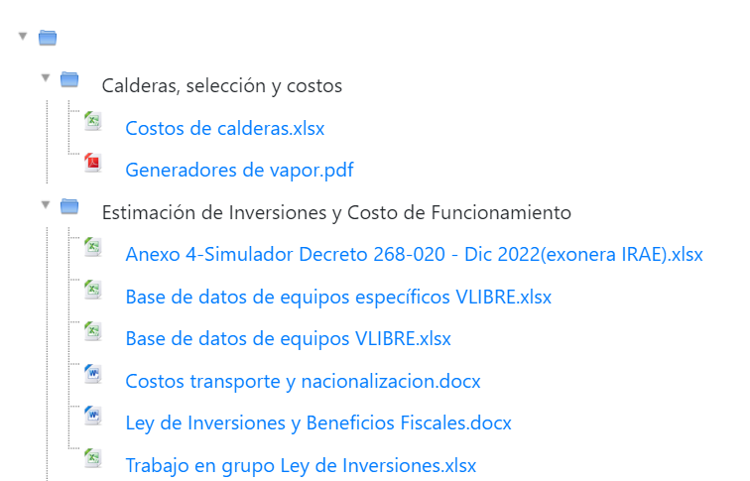
Material disponible en EVA

